Slide 1
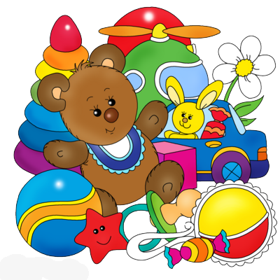
АДАПТАЦИЯ
ДЕТЕЙ
К ДЕТСКОМУ
САДУ
Подготовила воспитатель МДОУ №21 «Умка»
село Совхоз «Боровский»
Круглова Виктория Валерьевна

Slide 2
Адаптация –
процесс приспособления организма
к новым условиям.
Для ребенка детский сад, является новым, неизвестным пространством, с новым окружением и новыми отношениями. С поступлением ребенка в дошкольное учреждение в его жизни происходит множество изменений:
Отсутствие родителей в течение 9 и более часов
Новые требования к поведению
Строгий режим дня
Другой стиль общения
Постоянный контакт со сверстниками
Новое помещение

Slide 3
Все эти изменения , появившиеся в жизни ребенка одновременно, создают для него стрессовую ситуацию,
которая может проявляться :
- капризы,
- страхи, - отказ от еды, - частые болезни.

Slide 4
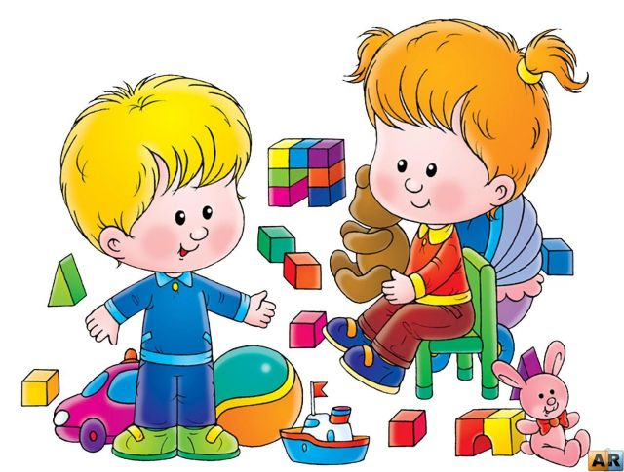
Необходимо готовить ребенка заранее к поступлению в детский сад!
Общая задача воспитателей и родителей –
помочь ребенку по возможности безболезненно войти в
жизнь детского сада.

Slide 5
Адаптация – это постепенный процесс, имеющий свою продолжительность у каждого ребенка.
Выделяют три степени адаптации:
Легкая адаптация - сдвиги нормализуются в течение 10-15 дней, ребенок прибавляет в весе, адекватно ведет себя в коллективе, болеет не чаще обычного
Адаптация средней тяжести - сдвиги нормализуются в течение месяца, при этом ребенок на короткое время теряет в весе, может наступить заболевание длительностью 5-7 дней, есть признаки психического стресса
Тяжелая адаптация длится от 2 до 6 месяцев, ребенок часто болеет, теряет уже имеющиеся навыки, может наступить как физическое, так и психическое истощение организма

Slide 6
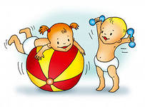
Адаптационный период считается законченным, если ребёнок с аппетитом ест, быстро засыпает и вовремя просыпается в бодром настроении, играет один или со сверстниками.

Slide 7
Рекомендации родителям
по подготовке ребенка к детскому саду
Занимайтесь со своим ребёнком: т.е. учите его самостоятельно обслуживать себя-одеваться, раздеваться, есть, пользоваться горшком, но никак не памперсами.
Придерживайтесь дома того же режима дня, что и в детском саду, хотя бы на момент привыкания ребёнка к дошкольному учреждению.
Настраивайте ребёнка на детский сад только положительно, чтобы не было проблем при расставании с родителями по утрам. Общайтесь с ребёнком, не отмахивайтесь от его вопросов. Сами наталкивайте его на разговор с вами. Беседуйте с ним как можно чаще! Проявите заинтересованность в своём ребёнке! И у него не будет проблем в речевом и умственном развитии.
Старайтесь, чтобы ваш ребёнок хоть немного ходил пешком, без санок, без маминых и папиных рук! Развивайте ножки ребёнка!

Slide 8
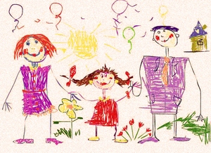
Мы прекрасно понимаем : вы торопитесь на работу, времени в обрез,
НО всё-таки найдите компромиссное решение этой проблеме.
Главное же для ребёнка в период адаптации к детскому саду – это Ваше терпение и любовь.

Slide 9
Не делайте ошибок
К сожалению, иногда родители совершают серьезные ошибки, которые затрудняют адаптацию ребенка.
Чего нельзя делать ни в коем случае:
Нельзя наказывать или сердиться на малыша за то, что он плачет при расставании или дома при упоминании необходимости идти в сад! Помните, он имеет право на такую реакцию. Строгое напоминание о том, что «он обещал не плакать», – тоже абсолютно не эффективно. Дети этого возраста еще не умеют «держать слово». Лучше еще раз напомните, что вы обязательно придете.
Нельзя пугать детским садом («Вот будешь себя плохо вести, опять в детский сад пойдешь!»). Место, которым пугают, никогда не станет ни любимым, ни безопасным.
Нельзя обманывать ребенка, говоря, что вы придете очень скоро, если малышу, например, предстоит оставаться в садике полдня или даже полный день. Пусть лучше он знает, что мама придет не скоро, чем будет ждать ее целый день и может потерять доверие к самому близкому человеку.

Slide 10
Что делать, если…
...Ребёнок начал ходить в детский сад:
...Ребёнок плачет при расставании с родителями:
Установите тесный контакт с работниками детского сада.
Рассказывайте ребёнку, что ждёт его в детском саду
Приучайте ребёнка к детскому саду постепенно
Дайте ребёнку с собой в сад любимую игрушку или какой-то домашний предмет
Не оставляйте ребёнка в саду более чем на 8 часов
Будьте спокойны, не проявляйте перед ребёнком своего беспокойства
Поддерживайте дома спокойную обстановку
Не перегружайте ребёнка новой информацией
Демонстрируйте ребёнку свою любовь и заботу

Slide 11
Любой родитель должен помнить, что основная ответственность за успешность адаптации лежит на нем. Постарайтесь быть терпимыми в период адаптации ребенка к ДОУ в любом возрасте, не жалейте времени на эмоционально- личностное общение с ребенком, поощряйте посещение детского сада ребенком. Помните, что детский сад- это первый шаг в общество, импульс к развитию знаний ребенка о поведении в обществе.

Slide 12
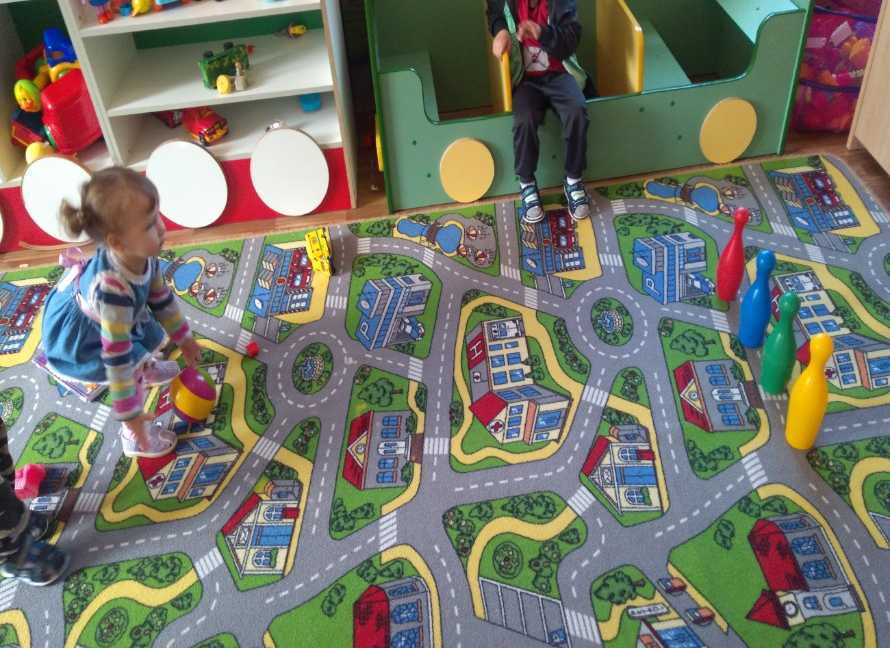
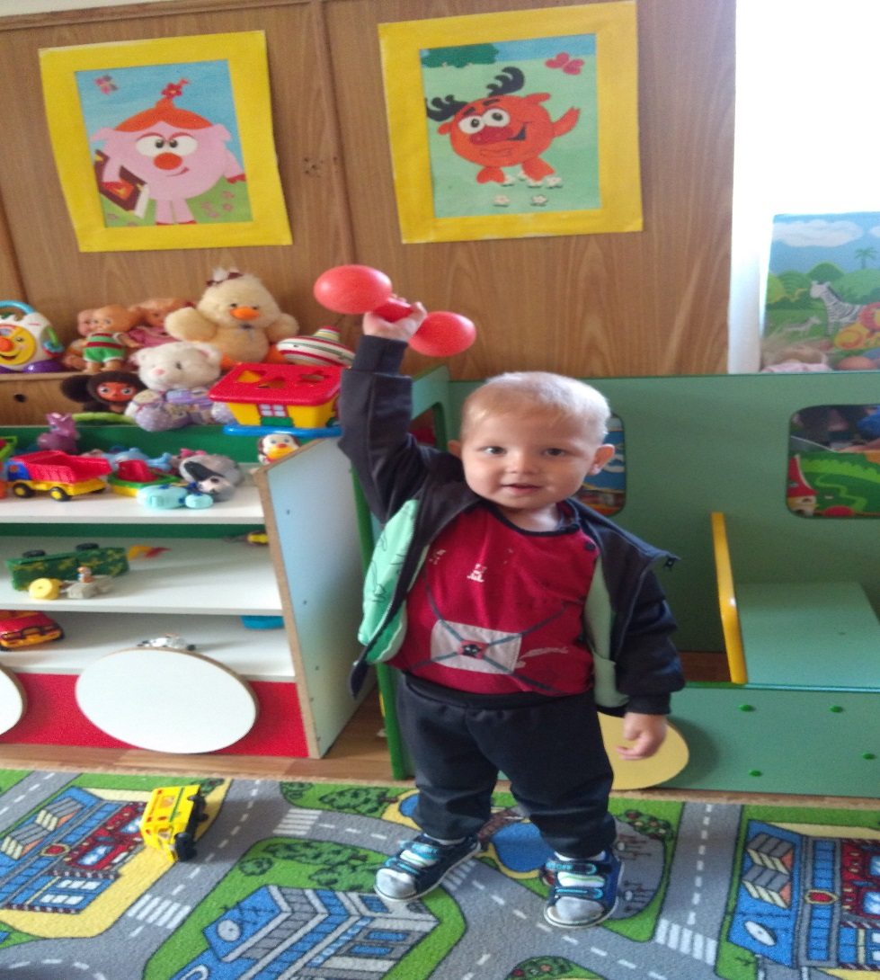

Slide 13
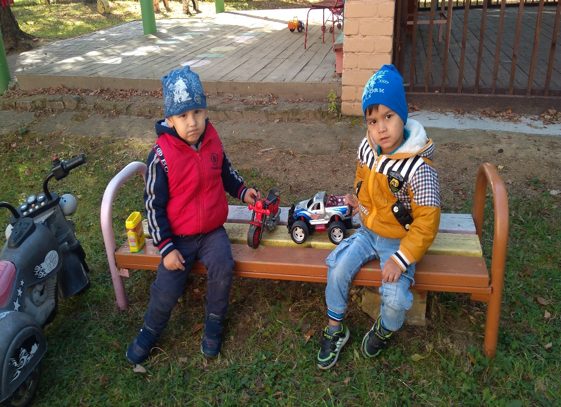
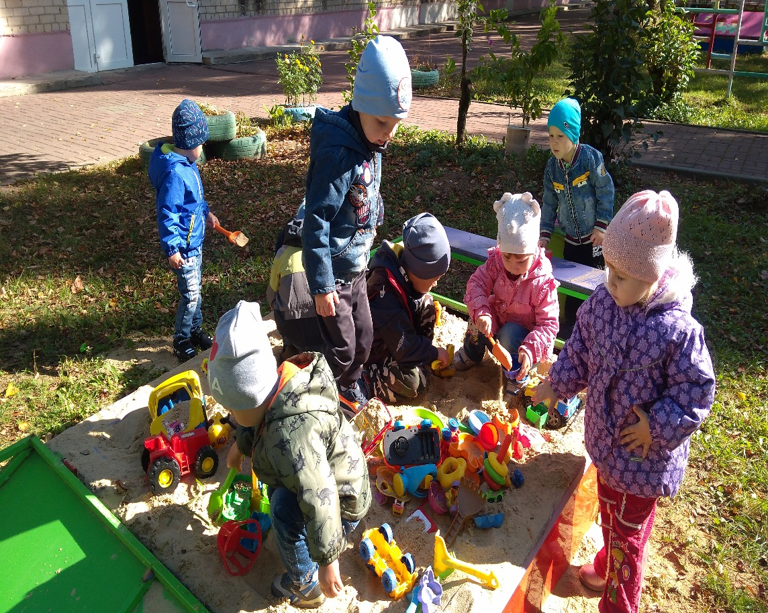

Slide 14
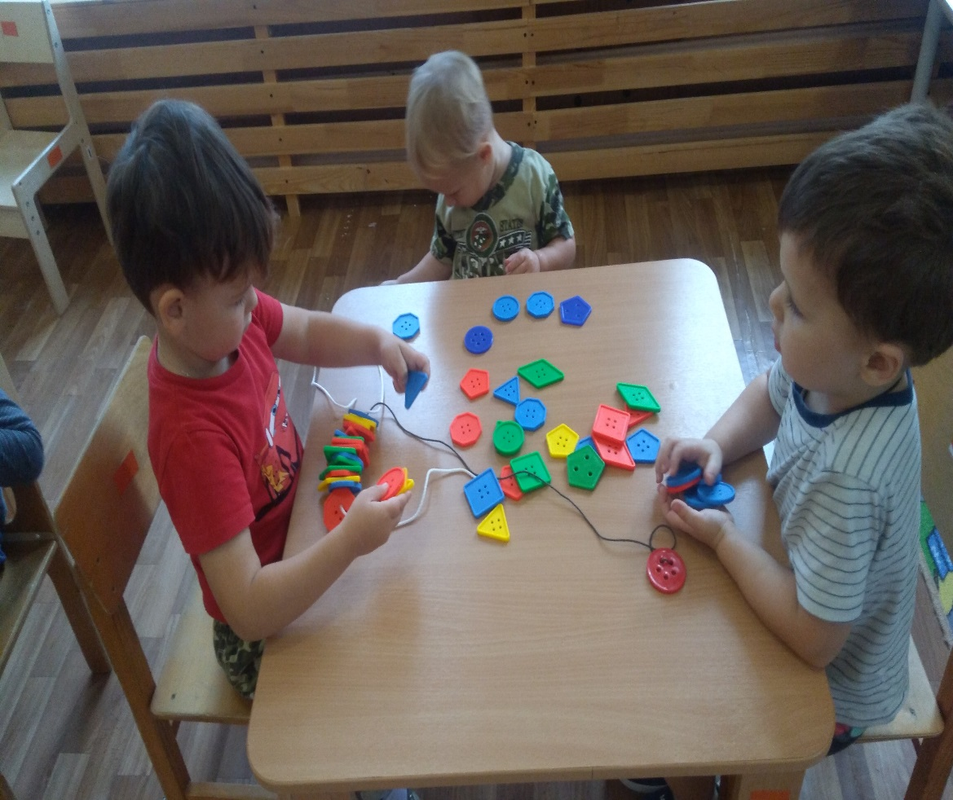
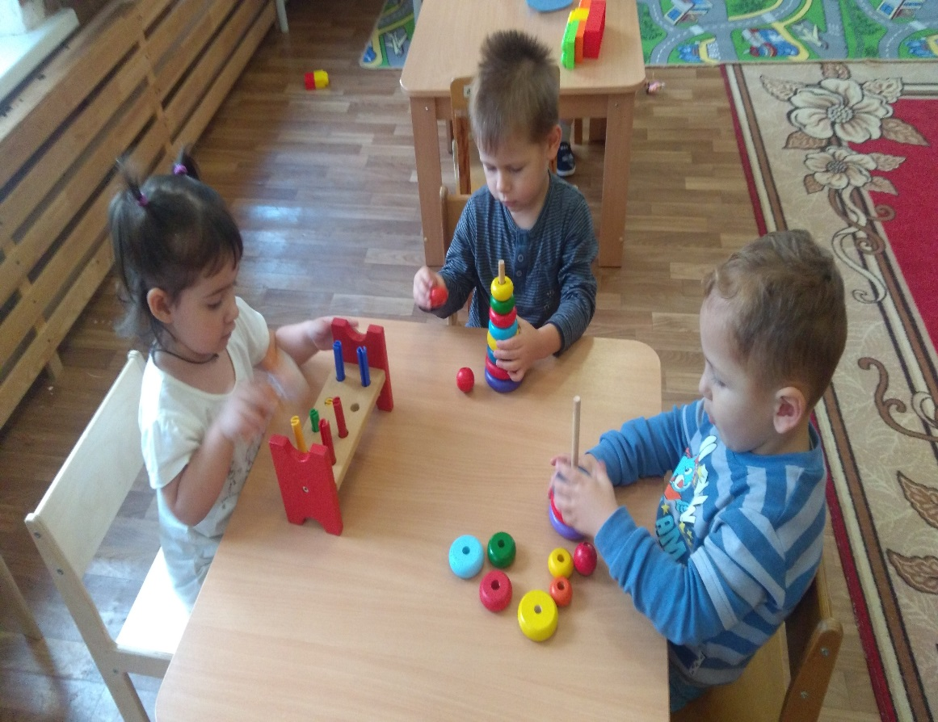

Slide 15
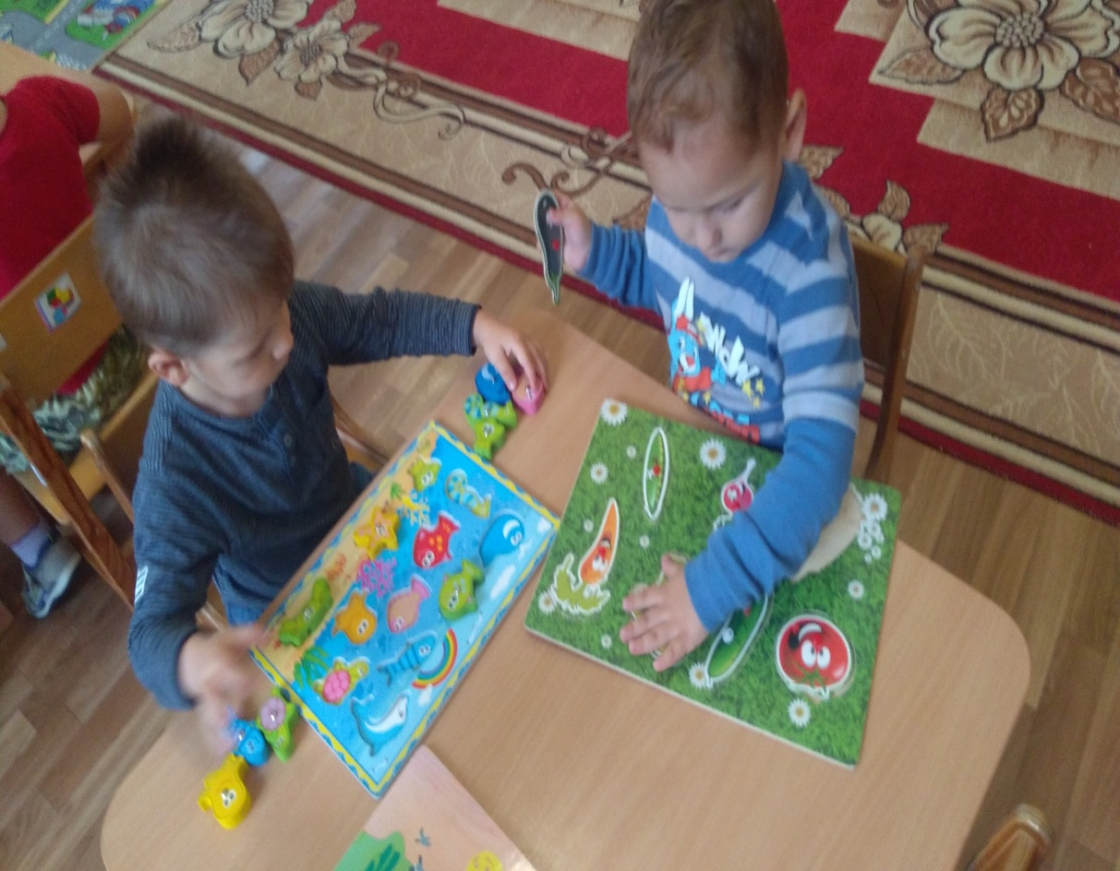
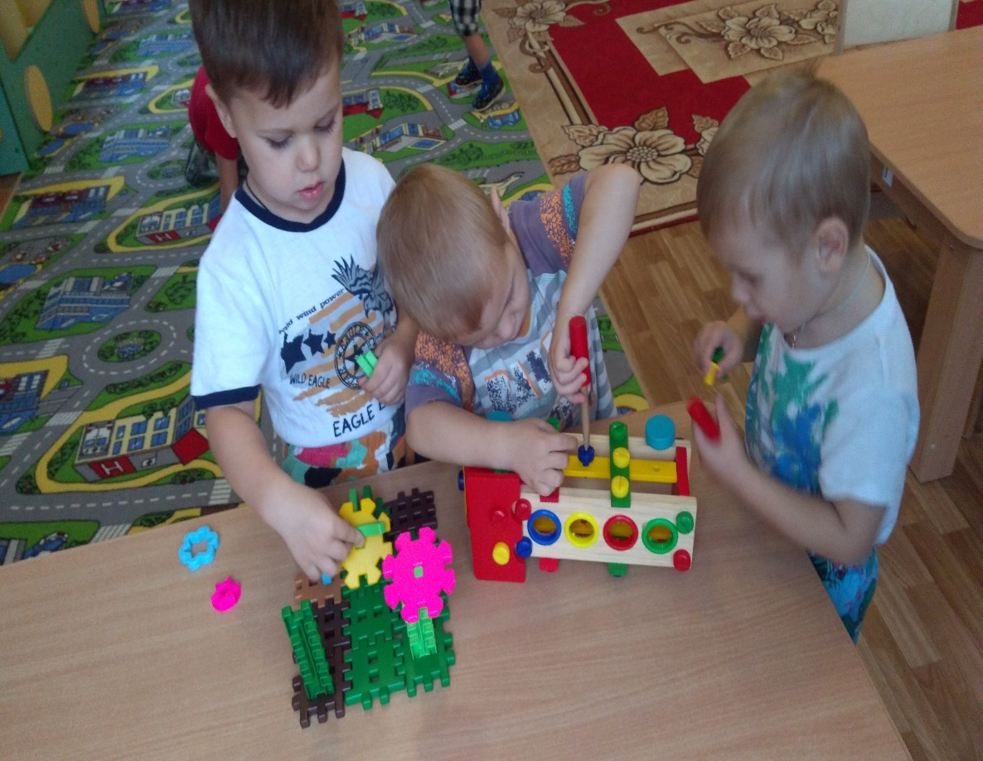

Slide 16
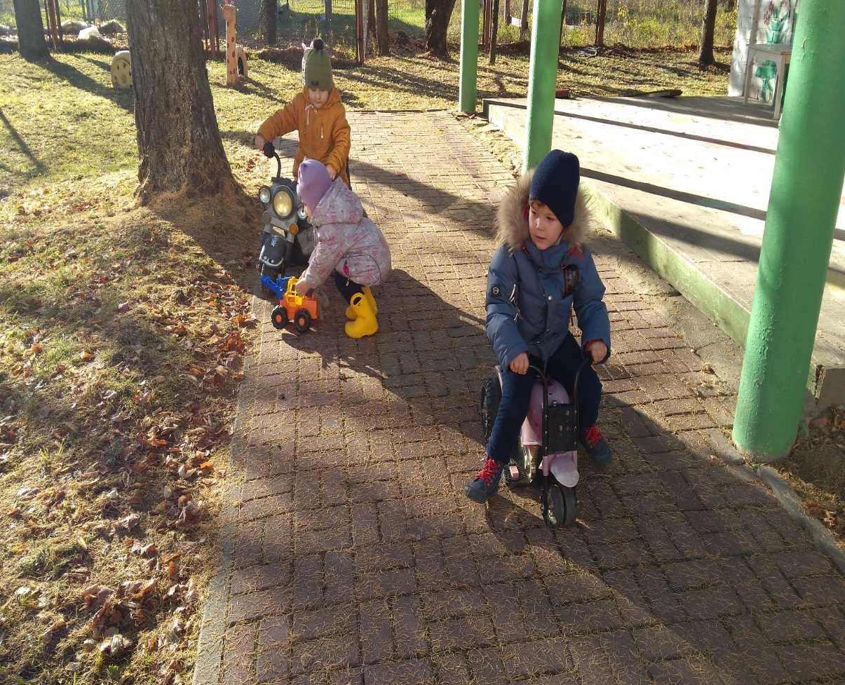
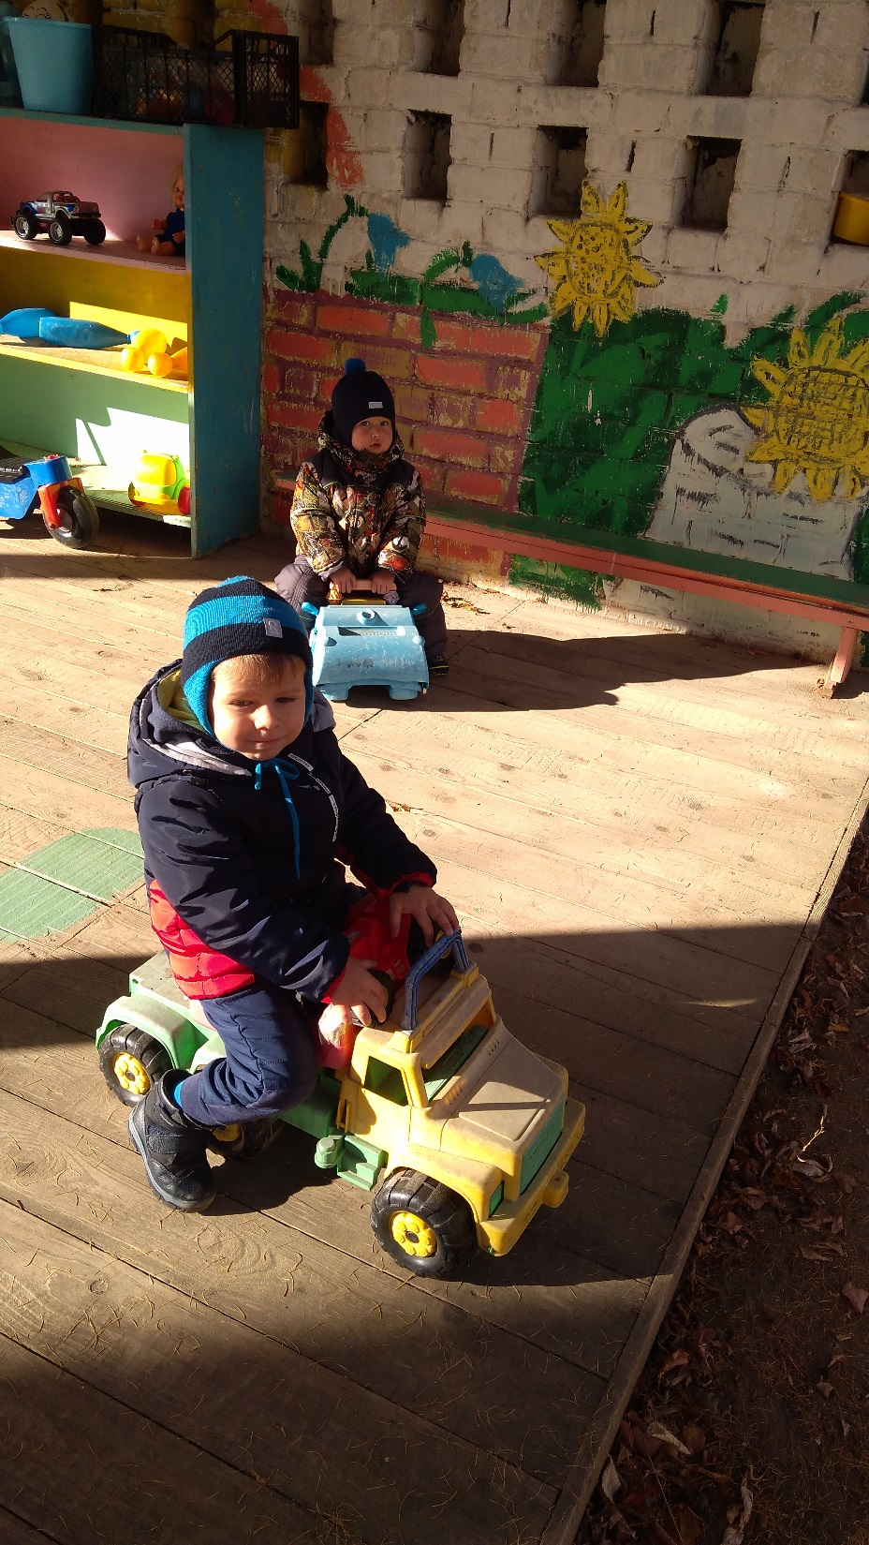

Slide 17
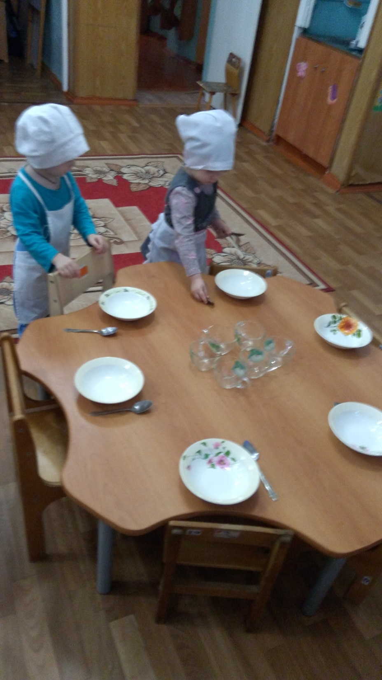
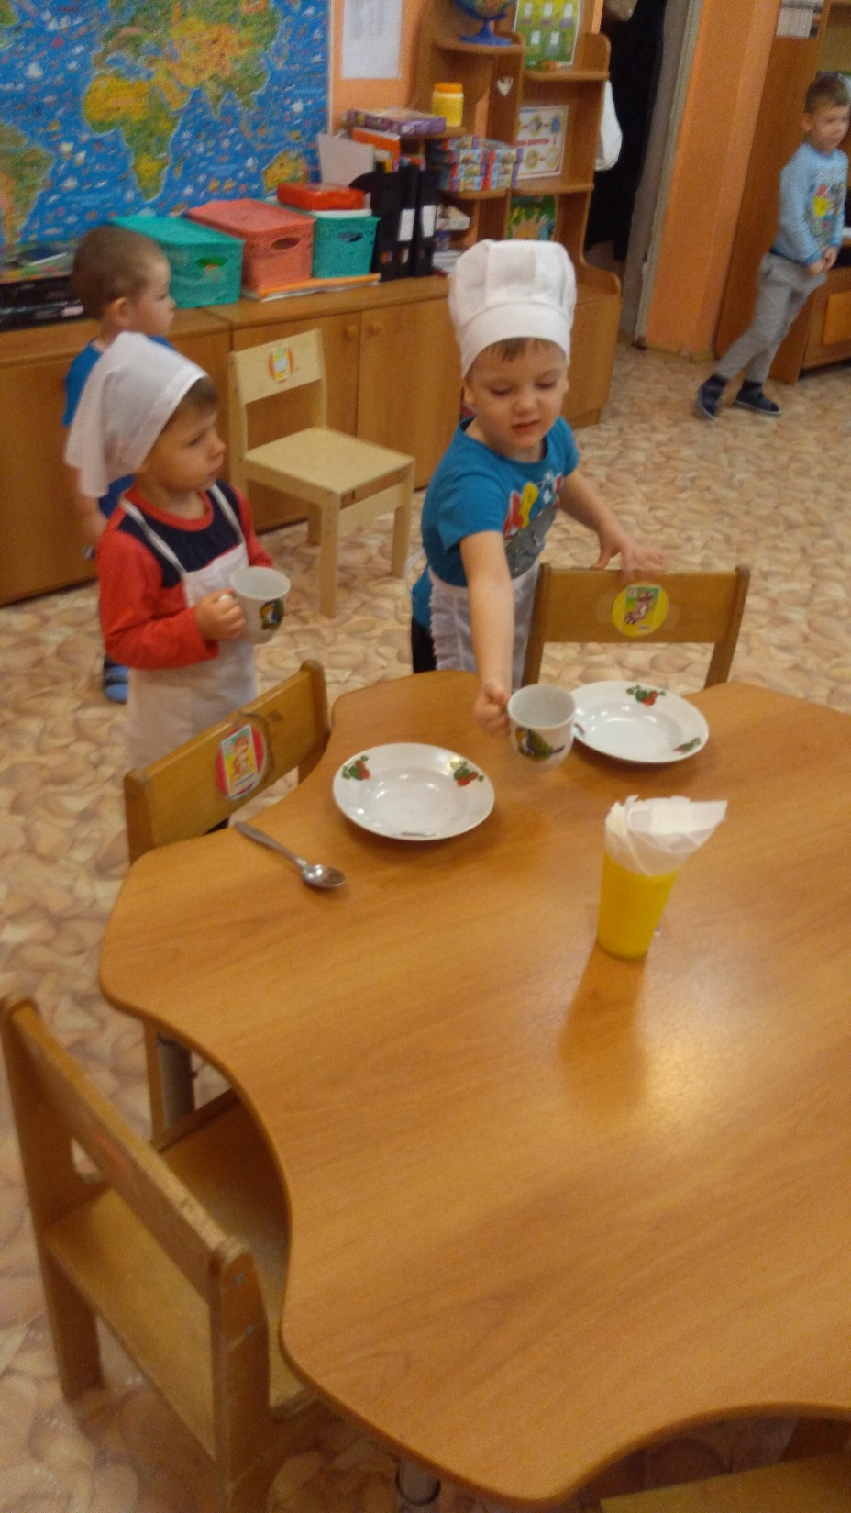

Slide 18
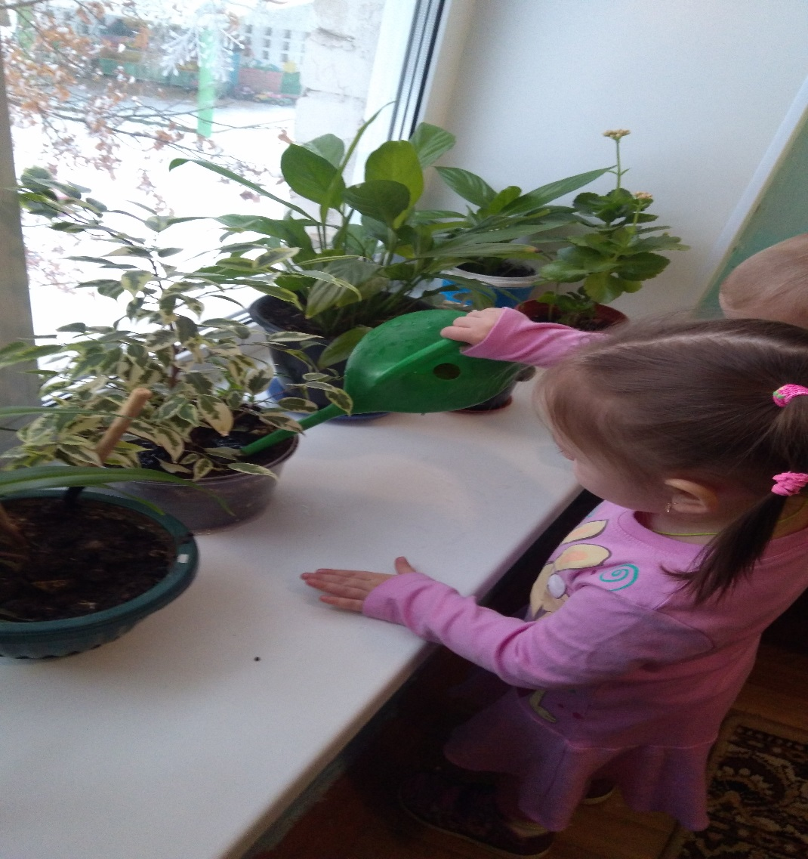
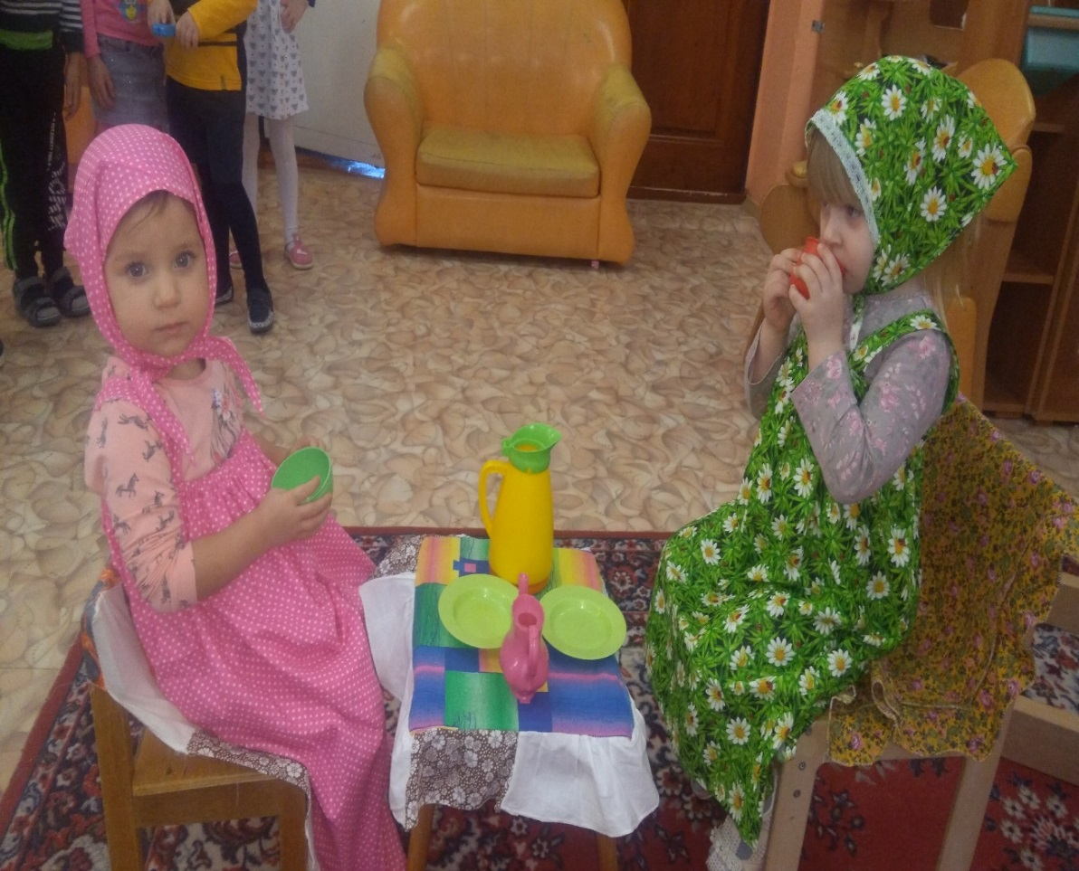

Slide 19
В детском садике своём Мы очень весело живём,
И играем, и поём, И занятия ведём.
Вместе ходим мы в походы Дружно водим хороводы!

Slide 20
Спасибо за внимание

